Slide 1


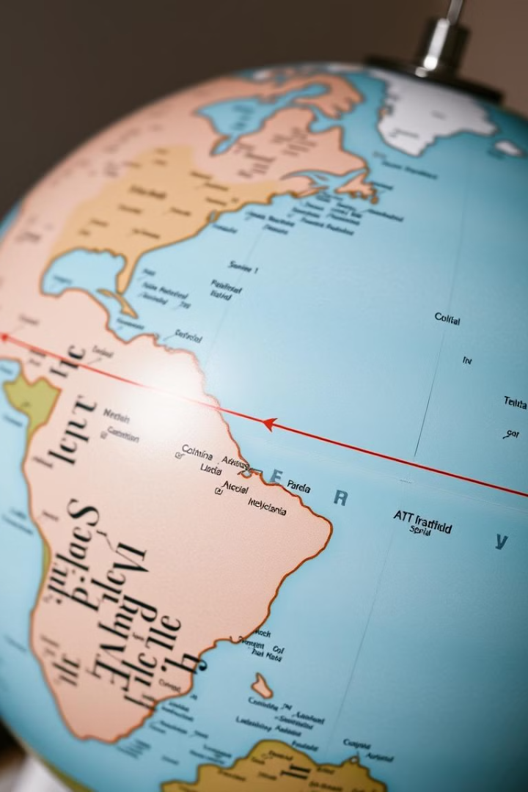
PISA va TIMSS xalqaro tadqiqot dasturlari asosida ta’lim sifatini takomillashtirish
(Traning)

Slide 2
Reja:
01
PISA va TIMSS xalqaro tadqiqot natijalariga asoslangan metodik tadbirlarni tashkil etish
02
PISA va TIMSS natijalarining ta’lim sifatini oshirishdagi ahamiyati
03
O‘quvchilarning tanqidiy fikrlash va geografiya fani bo‘yicha amaliy ko‘nikmalarini rivojlantirish
04
PISA va TIMSS xalqaro tadqiqotlarining natijalarini ta’limga tizimli tadbiq etish

Slide 3

Xalqaro tadqiqot dasturlari (PISA va TIMSS) nima?

Slide 4
PISA va TIMSS xalqaro tadqiqot dasturlari haqida umumiy ma’lumot
PISA dasturi 2000 yildan boshlab o‘tkazilayotgan xalqaro tadqiqot bo‘lib, BMT tomonidan tashkil etilgan va uning boshqaruvini OECD amalga oshiradi.
TIMSS dasturi, 1995 yilda tashkil etilgan va xalqaro ta’lim tadqiqotlarining eng yirik tadqiqotlaridan biridir.
PISA va TIMSS tadqiqotlarida olingan natijalar o‘quvchilarning ta’lim tizimlaridagi yutuqlarini va kamchiliklarini ko‘rsatadi.
PISA va TIMSS dasturlari, global ta’lim tizimining samaradorligini baholash va o‘quvchilarning bilim darajasini aniqlashda muhim vosita hisoblanadi

Slide 5
XALQARO TADQIQOT DASTURLARI
PISA (Programme for International Student Assessment) o‘quvchilarning savodxonligini baholash bo‘yicha xalqaro tadqiqot dasturi bo‘lib, dasturning asosiy maqsadi o‘n besh yoshli o‘quvchi yoshlarning, matematika va tabiiy fanlar bo‘yicha savodxonlik darajalarini hamda ijodiy fikrlash ko‘nikmalarini turli xil testlar ko‘rinishida baholashdan iboratdir.
TIMSS (Trends in International Mathematics and Science Study) xalqaro tadqiqotining asosiy maqsadi boshlang‘ich va o‘rta maktablarda matematika va tabiiy fanlar bo‘yicha ta’lim sifatini qiyosiy baholashdan iborat. Har to‘rt yilda bir marta 4-8-sinf o‘quvchilarining ta’limdagi yutuqlari, jumladan, ularning nafaqat bilim va ko‘nikmalari, balki fanlarga bo‘lgan munosabati, qiziqishlari va o‘qishga bo‘lgan motivatsiyasi ham baholanadi.

Slide 6
PISA: Geografiya bo'yicha natijalar tahlili
1
Umumiy natijalar
2
Kuchli tomonlar
3
Kamchiliklar
O'zbekiston o'quvchilarining PISA geografiya bo'yicha natijalari o'rtacha darajadan past.
O'quvchilar xarita o'qish va geografiya atamalarini bilishda yaxshi natijalarga erishgan.
Geografik ma'lumotlarni tahlil qilish, muammolarni hal qilish va turli manbalardan ma'lumot olish bo'yicha qiyinchiliklarga duch kelishgan.

Slide 7



TIMSS: Geografiya bo‘yicha natijalar tahlili
Umumiy natijalar
Kuchli tomonlar
Kamchiliklar
TIMSS natijalari shuni ko'rsatadiki, o'quvchilarning geografiya bilimi o'rtacha darajadan past, ayniqsa 8-sinfda.
O'quvchilar geografik joylar va ob'ektlarni bilishda yaxshi natijalarga erishgan.
Geografik jarayonlar va tushunchalarni tushunishda qiyinchiliklarga duch kelishgan.

Slide 8
PISA va TIMSS: Natijalarni taqqoslash
PISA natijalarida o'quvchilar xarita o'qish va atamalarni bilishda yaxshi natijalarga erishgan, ammo muammolarni hal qilish qiyinchilik tug'dirgan.
PISA va TIMSS natijalari o'quvchilarning geografiya bilimi darajasi o'rtacha darajadan past ekanligini ko'rsatdi.
1
2
3
TIMSS natijalarida 8-sinf o'quvchilarining geografiya bo'yicha bilimi 4-sinf o'quvchilariga nisbatan pastroq.

Slide 9

Geografiya bilimi yetarli emasligining sabablari
Ta'lim dasturlari
O'qituvchilar malakasi
Geografiya ta'limi dasturlarining zamonaviylashtirilishiga ehtiyoj mavjud.
Geografiya o'qituvchilarining malakasi va tajribasini oshirishga e'tibor qaratish kerak.
O'quv resurslari
Zamonaviy va ta'lim jarayoniga mos keladigan o'quv resurslari bilan ta'minlash muhim.

Slide 10





Geografiya ta'limini yaxshilash uchun takliflar
Dasturlarni qayta ko'rib chiqish
Zamonaviy geografiya dasturlarini ishlab chiqish va ularni amaliyotga joriy etish.
O'qituvchilarni o'qitish
Geografiya o'qituvchilarining malakasini oshirish va ularni zamonaviy o'quv usullari bilan tanishtirish.
O'quv resurslarini takomillashtirish
Zamonaviy va ta'lim jarayoniga mos keladigan o'quv resurslarini yaratish va taqdim etish.
Baholash tizimini yangilash
O'quvchilar bilimini baholash tizimini takomillashtirish va PISA va TIMSS natijalarini hisobga olish.

Slide 11
O‘quvchilarni PISA va TIMSSga tayyorlashda metodik yondashuvlar
O‘qituvchilarning ilmiy metodologik tayyorlanishi
Innovatsion pedagogik texnologiyalarni joriy etish
Metodik yondashuvlarni yangilash va takomillashtirish
O‘quvchilarni mustaqil ishlashga yo‘naltirish

Slide 12
PISA va TIMSS natijalaridan foydalanish imkoniyatlari
1
2
3
Dasturlarni tahlil qilish
O'qituvchilarni tayyorlash
O'quv resurslarini yaratish
O'quv dasturlarining samaradorligini baholash va ularni PISA va TIMSS natijalariga moslashtirish.
PISA va TIMSS natijalaridan foydalangan holda o'qituvchilarni o'qitish va ularning malakasini oshirish.
O'quvchilarning geografiya bilimi darajasini oshirishga qaratilgan o'quv resurslarini ishlab chiqish.

Slide 13


Xalqaro tajribalar
Finland
Singapore
O'quvchilarning o'zlashtirish darajasiga e'tibor qaratiladi va faol o'qitish usullari qo'llaniladi.
O'qitishda texnologiya va amaliy mashg'ulotlarga katta e'tibor beriladi.

Slide 14
Geografiya bo‘yicha bilim darajasini oshirish uchun tavsiyalar
Dasturlarda o'zgarish
1
O'quv dasturlarining zamonaviylashtirilishi va geografiya fanining amaliy jihatlarini kuchaytirish.
O'qituvchilarni tayyorlash
2
O'qituvchilarni o'qitish va ularning geografiya faniga qiziqishini oshirish.
Resurslarni takomillashtirish
3
Zamonaviy o'quv resurslarini taqdim etish va ularni o'qitish jarayoniga joriy etish.

Slide 15



Ta'lim sifatini oshirishda PISA va TIMSS tadqiqotlari ahamiyati
Baholash
1
O'quvchilarning bilimlarini va ko'nikmalarini xalqaro miqyosda baholash
Taqqoslash
2
Turli mamlakatlardagi ta'lim tizimlarini taqqoslash
Yaxshilanish
3
Ta'lim sifatini oshirish uchun strategiya ishlab chiqish

Slide 16
Til o'rgatish va matematika savodxonligini yaxshilash yo'nalishlari
O'qish
1
O'quvchilarning o'qish va tushunish ko'nikmalarini rivojlantirish
Yozuv
2
O'quvchilarning fikrlarini tushunarli va aniq ifoda etish ko'nikmalarini oshirish
Matematika
3
O'quvchilarning muammolarni hal qilish va mantiqiy fikrlash qobiliyatini rivojlantirish

Slide 17




Maktabdan tashqari ta’lim loyihalarini amalga oshirish
To'garaklar
O'quvchilarning qiziqishlarini rivojlantirish uchun turli xil to'garaklar tashkil etish
Musobaqalar
O'quvchilarning bilim va ko'nikmalarini baholash va ularni rag'batlantirish uchun turli xil musobaqalar o'tkazish
Ekskursiyalar
O'quvchilarning bilimlarini kengaytirish va ularga yangi tajribalar berish uchun ekskursiyalar tashkil etish

Slide 18
Yangi o'quv dasturlarini joriy etish bo'yicha ishlar
Zamonaviylashtirish
O'quv dasturlarini zamonaviy talablarga muvofiqlashtirish
Ta’lim
O'quvchilarning
amaliy ko'nikmalarini rivojlantirishga
e'tibor qaratish
Innovatsiyalar
O‘quv jarayoniga yangi texnologiyalarni qo‘llash

Slide 19


PISA va TIMSS natijalari asosida ta’lim sifatini yaxshilash bo‘yicha xulosa
PISA va TIMSS xalqaro tadqiqot dasturlari ta’lim sifatini yaxshilash uchun muhim ma’lumotlar manbai bo‘lib xizmat qiladi. Ushbu tadqiqotlar natijalari o‘quvchilarning bilimlarini va ko‘nikmalarini baholash, ta’lim tizimlarining kuchli va zaif tomonlarini aniqlash va ta’lim sifatini oshirish uchun strategiya ishlab chiqishda yordam beradi.

Slide 20
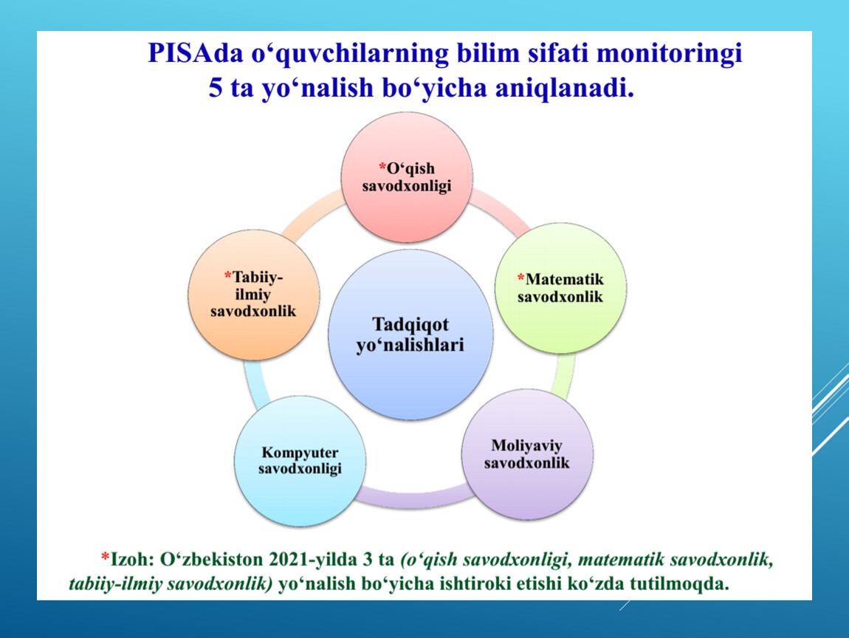

Slide 21
O‘quvchilar tabiiy fanlar bo‘yicha savodxonlik kompetensiyalarini quyida keltirilgan ilmiy bilish turlari aks etgan baholash vositalari yordamida namoyish etadilar:
1
2
fizik sistemalar (fizika va kimyo), tirik sistemalar (biologiya), Yer va Koinot haqidagi (geografiya, geologiya, astronomiya) fanlarning mazmunini bilish;
ilmiy ma’lumot (bilim)lar olish uchun qo‘llaniladigan turli xil metodlarni, shuningdek, standart tadqiqot jarayonlarini bilishga oid metodologik bilim;
3
epistemik bilim, ya’ni bizning ilmiy tasavvurlarimiz ilmiy tadqiqot metodlari imkoniyatlarini tushunishimiz natijasiga aylanishi, ularning asoslanishi, shuningdek, faraz, gipoteza va kuzatish kabi tushunchalarning mazmun-mohiyatini bilish.

Slide 22

Xalqaro tadqiqotlarning tabiiy fanlar mazmuniga doir topshiriqlar bilan ishlash metodikasi
Quyida keltirilgan metod ва usullar oʻqituvchilarga tabiiy-ilmiy fanlarni oʻqitish sifatini yaxshilash va samaradorligini oshirishda yordam beradi.
1. Tabiiy-ilmiy fanga oid suhbat
2. Ilmiy kontekstli(matnli) kartochkalar
3. Grafik organizatorlar
4. Virtual tabiiy-ilmiy fan laboratoriyalari
5. Turli vositalar yordamida oʻrganish
6. Bahs-munozara orqali oʻrganish.
7. Kontekstga asoslangan ta’lim
8. Mujassamlangan ta’lim
9. Tabiiy-ilmiy fan muzeylari
10. Loyihalar
11. Multimediali yondashuv
12. Videokliplar
13. Tabiiy-ilmiy fan yarmarkasi
14. Tadqiqot kitoblari
15. Tabiiy-ilmiy fan vositalar toʻplami
16. Ochiq havoda sayr

Slide 23
Geografiya fanidan PISA va TIMSS tadqiqot dasturlari bo‘yicha o‘quvchilarga qo‘yiladigan talablar
01
Ilmiy metodologik yondashuvni tanlash
Pedagogik jamoalar va tajriba almashish
02
03
Innovatsion pedagogik texnologiyalardan foydalanish
O‘quvchilarning natijalarini baholash va tahlil etish
04
05
Mustaqil o‘rganish va tadqiqotlar o‘tkazish
Formativ va summativ baholash
06

Slide 24
PISA va TIMSS savollari formatini o‘rganish va o‘quvchilarga tushuntirish
Interaktiv ta’lim texnologiyalaridan foydalanish
01
02
Masofaviy o‘qitish va onlayn resurslar
03
Metodik qo‘llanmalar va darsliklar yaratish

Slide 25
PISA va TIMSS savollari formatini o‘rganish va o‘quvchilarga tushuntirish
01
Ilmiy - uslubiy ishlar natijalarini o‘quvchilarning bilimlariga ta’siri
02
O‘qituvchilarning pedagogik faoliyatini baholash
03
Ilmiy tadqiqotlar va ularning natijalari
04
Ta’lim jarayonida o‘qituvchining faol ishtiroki

Slide 26
Natijalar va kutilgan o‘zgarishlar
Ilmiy-uslubiy ishlarning natijaviyligi
Ta’lim sifatining oshishi
Motivatsiya va qo‘llab-quvvatlash
O‘quvchilar bilan individual ishlash

Slide 27

Ta’lim jarayonida o‘qituvchining faol ishtiroki
Geografiya o‘qituvchilarning ilmiy-uslubiy ishlarining samaradorligini tahlil qilish ta’lim jarayonini yaxshilash, o‘quvchilarning geografiya bo‘yicha bilimlarini chuqurlashtirish va ta’lim sifatini oshirishga imkon yaratadi.

Slide 28
X U L O S A

Slide 29
Faol ishtirokingiz
uchun rahmat!

